Slide 1


Entwicklung eines Systems zur Automatisierung von Prozessen in einem modernen Fitnessstudio
Fakultät für deutsche Ingenieur- und
Betriebswirtshaftsausbildung
Techniche Universität Sofia
Gemacht von Martin Gebov
Supervisor: Assoc.Prof. Dr.-Ing. Adelina Aleksieva-Petrova

Slide 2


Idee
Viele Startup Studios haben keine Software
Joga, Fitness ..
Eigene Karte und Programme mit ein paar Drücken
Überwachung der Besuche
Beim Trainer
Beim Praktikant
Notes:
haptikόs „zum Berühren geeignet“

Slide 3
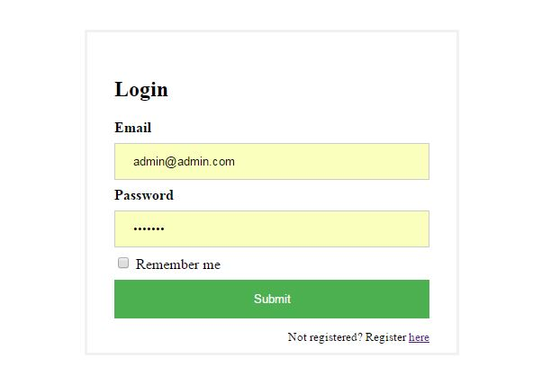
Anmeldung
Für nicht bestehende Benutzer
Zukünftige Arbeit
Anmelden mit Google, FB

Slide 4
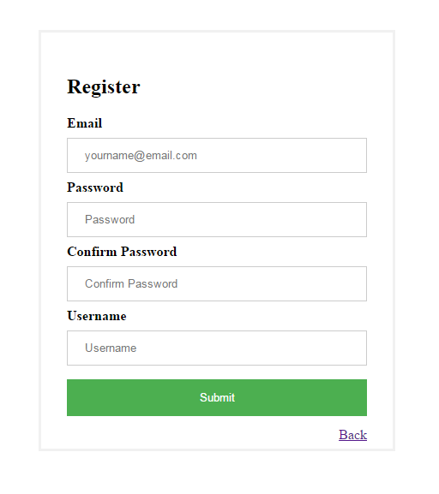
Registration
Für bestehende Benutzer
Zukünftige Arbeit
Email Bestätigung

Slide 5

Administration
Benutzer
Kartenvorlage
Karten
Besuche der Benutzer

Slide 6
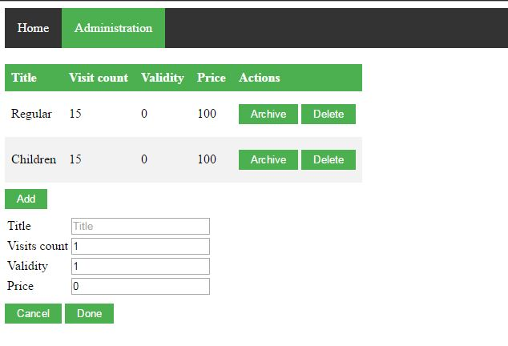
Kartenvorlage

Slide 7
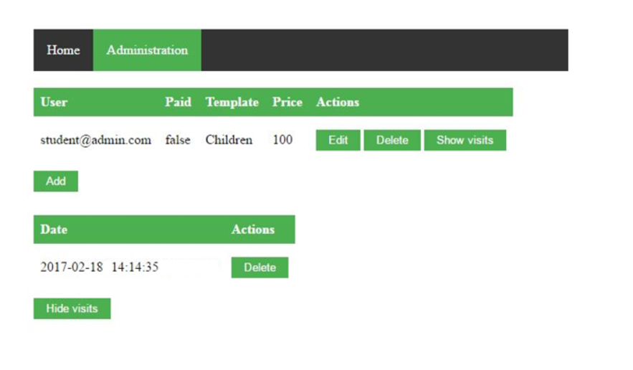
Karten

Slide 8
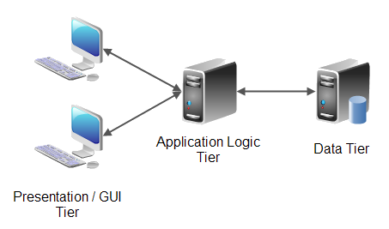
Die Architectur
N-tier Anwendung
Präsentationslogik -> SPA durch Angular 2
Anwendungslogik-> .Net Core & ASP.Net Core & EF Core
Datenlogik – EF core unterstützte Datenbanken

Slide 9



PräsentationslogikSchicht
Spa Anwendungen
In Browser
Angular2 bietet die MVC Framework
Seiten sind nicht neu geladen
Kommunikation durch REST-Services (CRUD)
ZustandsManagement
Kann als mobile Anwendung gebaut werden

Slide 10



AnwendungslogikSchicht
Bietet Web-Services (REST Protokoll) mit Web API
CRUD Operationen
GET
PUT (PATCH)
POST
DELETE
Kommuniziert mit
Klient (durch HTTP Protocol)
Datenbank

Slide 11
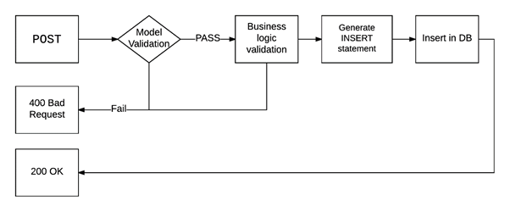
POST-Anfrage Pipeline

Slide 12
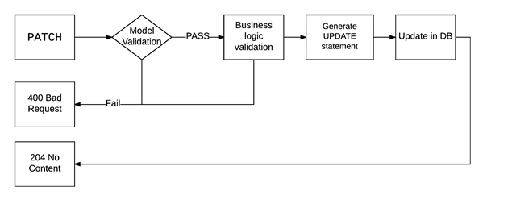
PATCH-Anfrage Pipeline

Slide 13
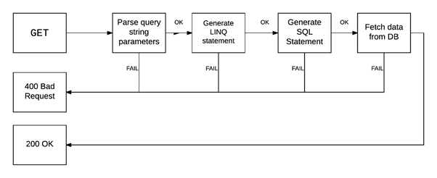
GET-Anfrage Pipeline

Slide 14
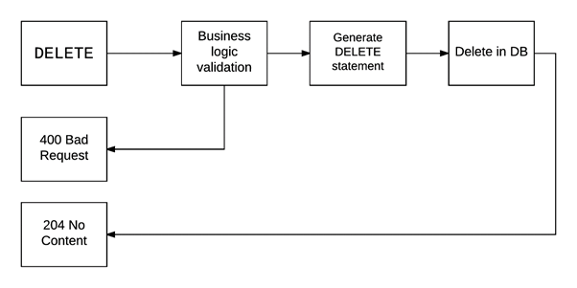
DELETE-Anfrage Pipeline

Slide 15
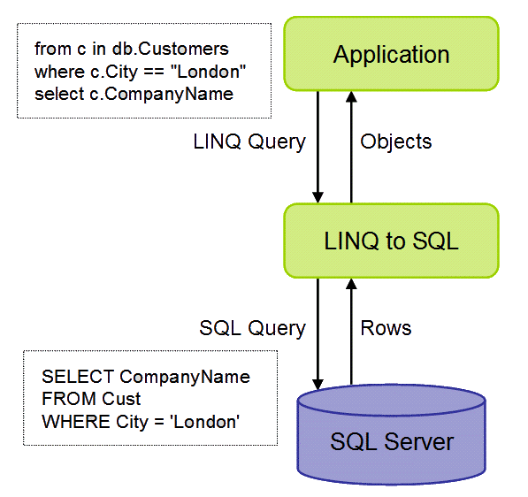

DatenbankSchicht
Realisiret mit EF Core ORM
Liefert Abstraktion von Datenbank
Datenbank kann InMemory, MySql.. sein
LINQ

Slide 16
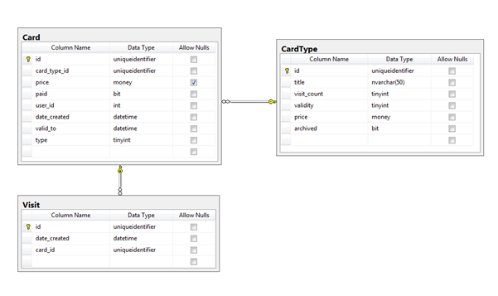
AnwendungsSchema

Slide 17

Sicherheitsüberprüfungen
CORS
Authentifizierung (mit Claims)
Durch Cookies
Identity mit Rollen

Slide 18
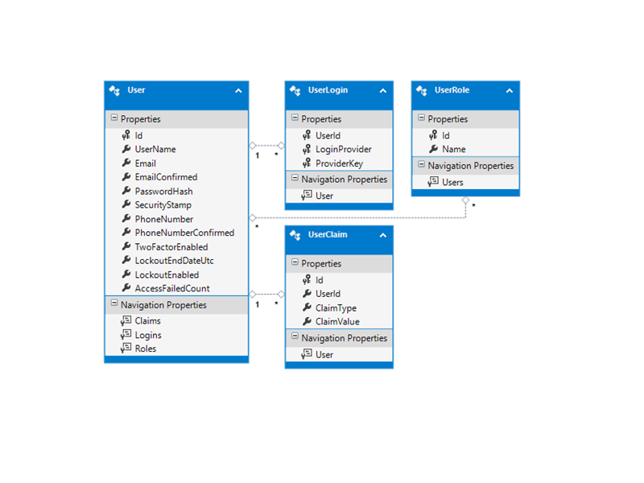
Identity model schema

Slide 19
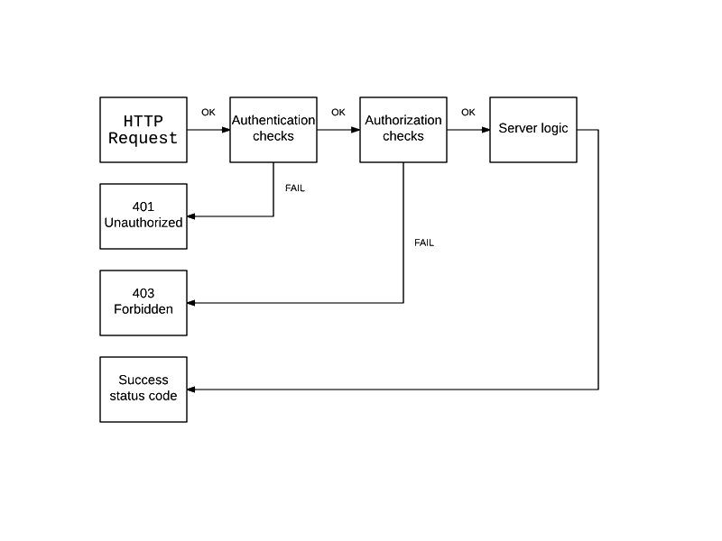
Pipeline

Slide 20

Fragen ?

Slide 21
Vielen Dank für die Aufmerksamkeit!

